Slide 1

BÀI SOẠN CỦA EM HƯƠNG THẢO – Zalo 0972.115.126
CÁC THẦY/ CÔ CÓ THỂ CHIA SẺ CHO ĐỒNG NGHIỆP CÙNG KHỐI, CÙNG TRƯỜNG NHƯNG KÍNH MONG QUÝ THẦY/ CÔ KHÔNG GỬI VÀO CÁC HỘI NHÓM ZALO HAY FACEBOOK, CÁC WEB..... Ạ
Hãy là người sử dụng bài giảng văn minh và lịch sự!

Slide 2
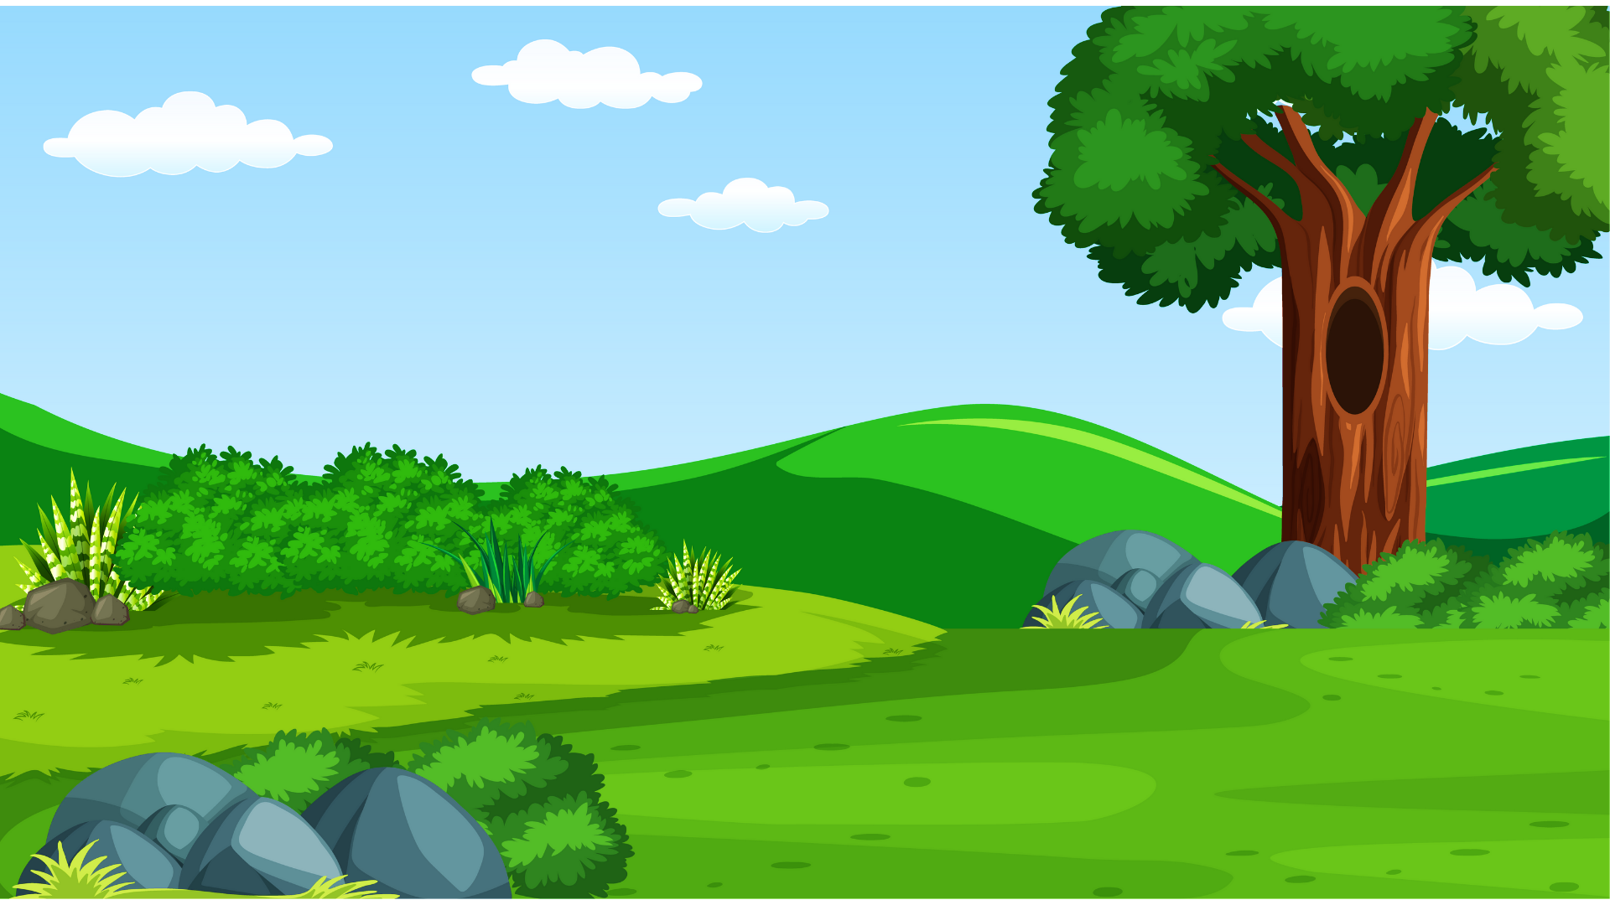








Slide 3


Tóm tắt được các nội dung chính đã học về (nước, không khí, ánh sáng) dưới dạng sơ đồ tư duy.
Vận dụng các kiến thức về nước, không khí, ánh sáng để giải thích cũng như xử lí một số tình huống đơn giản trong cuộc sống hằng ngày.

Slide 4



Slide 5


Slide 6

Câu 1: Nêu các chủ đề em đã học?
Chủ đề 1: Chất, chủ đề 2: Năng lượng.

Slide 7
Câu 2: Chủ đề 1: Chất các em đã được học về nội dung gì?
Chủ đề 1: Chất em được học về nước, không khí và gió bão.

Slide 8
Câu 3: Chủ đề 2: Năng lượng các em tìm hiểu về nội dung gì?
Chủ đề 2 em mới tìm hiểu về ánh sáng

Slide 9


Slide 10
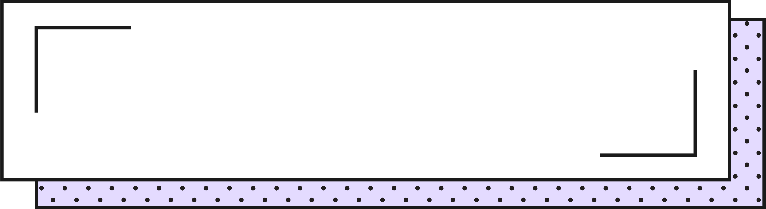

TRÒ CHƠI
YES OR NO

Slide 11



Câu 1
Nước có tính chất không màu, không mùi, không vị và không có dạng nhất định

Slide 12
Câu 2
Nước có thể tồn tại ở thể rắn, thể lỏng, thể hòa tan.

Slide 13
Câu 3
Không khí trong suốt, không màu, không mùi, không vị, không có hình dạng nhất định mà có hình dạng của vật chứa nó.

Slide 14
Câu 4
Ánh sáng truyền trong không khí theo đường tròn

Slide 15
Câu 5
Mặt trăng là vật phát sáng

Slide 16
Câu 6
Âm thanh có thể truyền qua chất khí, chất lỏng, chất rắn

Slide 17



Slide 18

Chuẩn bị sẵn các tờ phiếu ghi sẵn các yêu cầu:

Slide 19
1. Em hãy nêu thí nghiệm chứng tỏ nước không có hình dạng nhất định, nước ở thể rắn có hình dạng nhất định.
2. Em hãy nêu thí nghiệm chứng tỏ: Nước có thể hoà tan một số chất và không hoà tan một số chất.
3. Em hãy nêu thí nghiệm chứng tỏ: Nước có thể thấm qua một số vật và không ngấm qua một số vật. Nêu ứng dụng của tính chất này trong cuộc sống.
4. Em hãy nêu thí nghiệm chứng tỏ: Không khí cần cho sự cháy
5. Em hãy nêu thí nghiệm chứng tỏ: Ánh sáng truyền theo đường thẳng

Slide 20


Các nhóm tiến hành bốc thăm rồi thảo luận thí nghiệm nhóm mình bốc được.

Slide 21


Slide 22
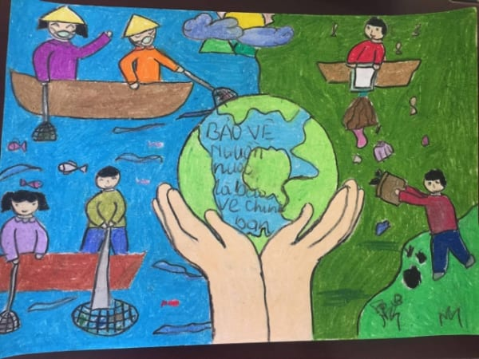
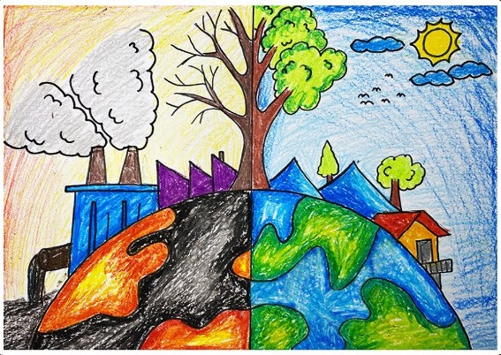
Vẽ một bức tranh, về bảo vệ nguồn nước hoặc bảo vệ không khí

Slide 23





